Slide 1
আজকের ক্লাসে স্বাগত

Slide 2
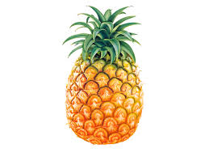
উপস্থাপনায়:
মোহাম্মদ নাছির উদ্দিন
সহকারী শিক্ষক
উজানী সরকারি প্রাথমিক বিদ্যালয়
কচুয়া, চাঁদপুর ।
Email:nasirict16@gmail.com
শ্রেণিঃ প্রথম
বিষয়ঃ প্রাথমিক গণিত
অধ্যায়ঃ-সংখ্যার ধারণা
পাঠ শিরোনামঃ সংখ্যা [১-----৫]

Slide 3
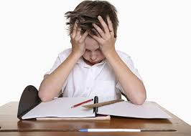
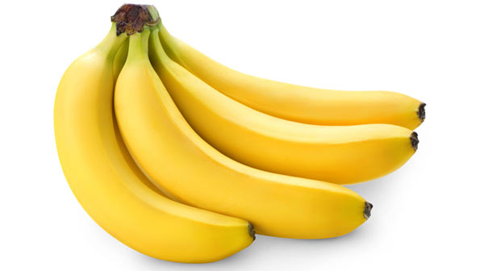
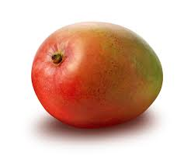
নিচের ছবিতে কি দেখতে পাচ্ছ?
দুইটি আম
তিনটি কলা
একজন ছেলে পড়ছে

Slide 4
আজকের পাঠ
সংখ্যার ধারণাঃ [ ১ থেকে ৫ ]

Slide 5
শিখনফল
২.১.২ ১ থেকে 5 পর্যন্ত বাস্তব উপকরণ
ব্যবহার করে গণনা করতে পারবে ।

Slide 6
চলো একটি ছড়া বলি
১ এর পরে ২ , ২ এর পরে ৩ এমনি করে গুণবো মোরা ১,২,৩, ..........

Slide 7
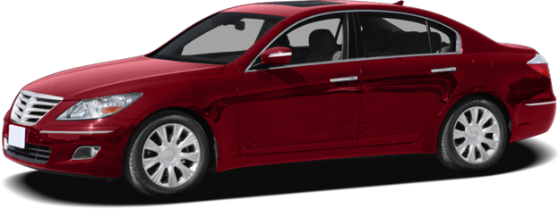
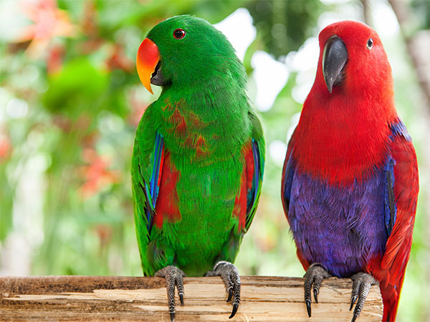
নিচের ছবিতে কি দেখতে পাচ্ছ?
১ টি গাড়ি
২ টি পাখি

Slide 8
নিচের ছবিতে কি দেখতে পাচ্ছ?
৩ টি আইসক্রিম
৪ টি কলা

Slide 9
নিচের ছবিতে কি দেখতে পাচ্ছ?
৫ টি বল

Slide 10
চলো সংখ্যার সাথে ছবি মিলাই
২
৫
৪
১
৩

Slide 11
১
চলো সংখ্যা দেখে সাজাই
২
৩
৪
৫

Slide 12
এসো সংখ্যা দেখে কাঠি সাজাই
১
২
৩
৪
৫

Slide 13
মুল্যায়ন
দাগ টেনে মিল কর
ক. ১ |  | ৪
খ . ২ |  | ৫
গ . ৩ |  | ১
ঘ . ৪ |  | ২
ঙ . ৫ |  | 3

